Slide 1
Cherry商城

Slide 2
目录
CONTENTS
1
人员介绍
2
项目简介
3
效果展示
4
发展规划

Slide 3
人员介绍
HELLO
Part 01

Slide 4
人员介绍
项目组长：姜玮瑜
项目成员：王静静、施向猛

Slide 5
项目简介
HELLO
Part 02

Slide 6
项目介绍
Cherry商城是一个全品类的电商购物网站。
用户未登录状态下可以浏览、搜索商品，在登录状态下可以加入购物车、加入收藏、购买商品、添加地址、下单，并可以查看自己的购买记录。
可以在商品详情页面下单，也可以在购物车页面下单。
购买之后的商品会从购物车中移除掉。
希望未来3到5年可以支持千万用户的使用

Slide 7
项目分工：
姜玮瑜：
首页 – 分类页面 – 购物车页面 – 搜索页面 – 订单查询页面 – 订单提交页面 – 各种bug修复
王静静：
商品列表页面 – 商品详情页面 – 收藏页面 – 404页面 – 客服页面 – 关于我们页面
施向猛：
注册页面 – 登录页面 – 修改密码页面 – 个人中心页面 – 收货地址列表页面 – 收货地址新增页面

Slide 8
效果展示
HELLO
Part 03

Slide 9
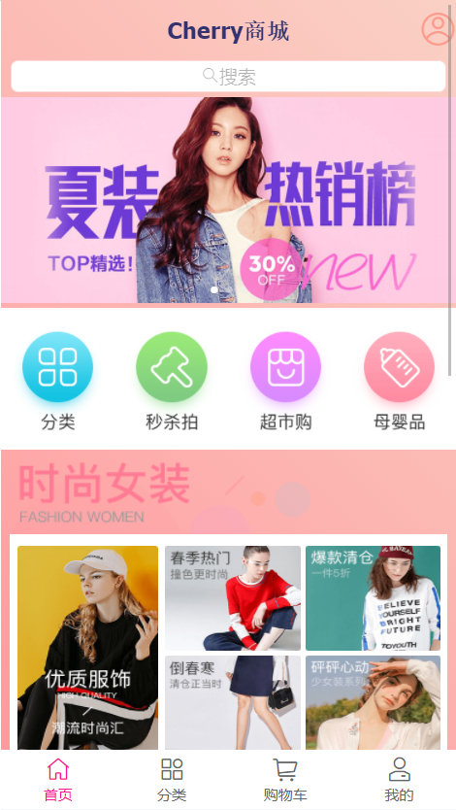
首页

Slide 10
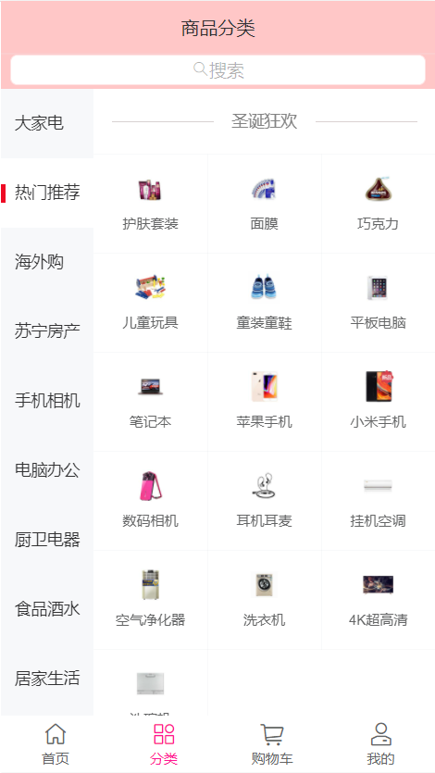
分类页面

Slide 11
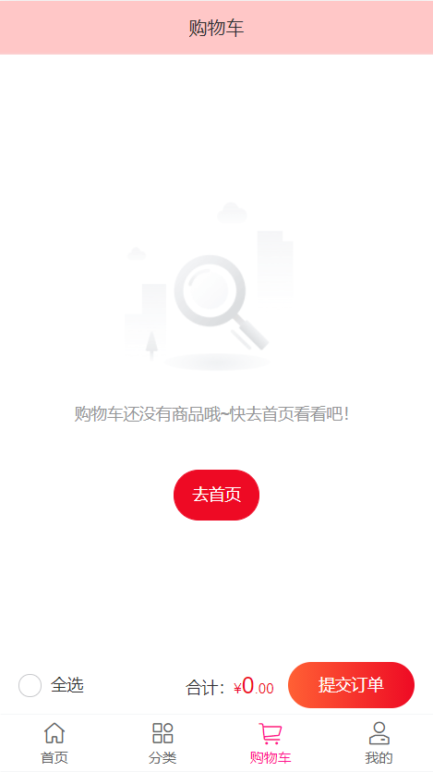
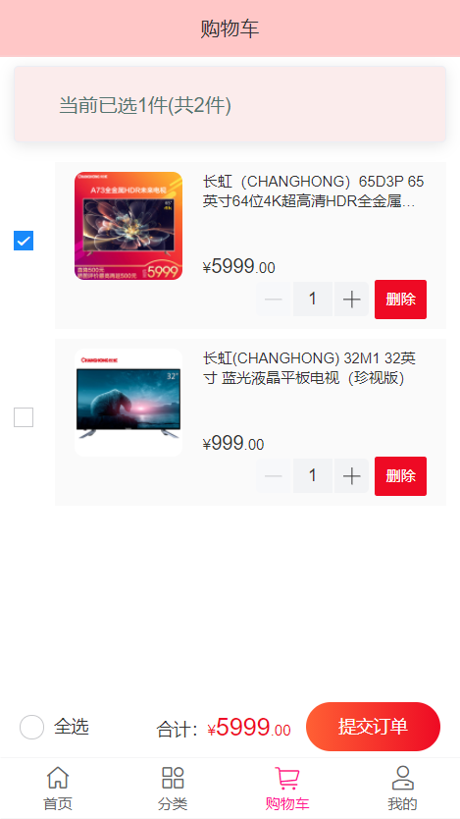
购物车页面

Slide 12
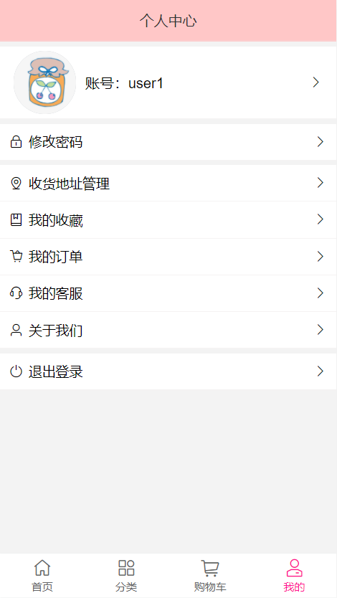
个人中心页面

Slide 13
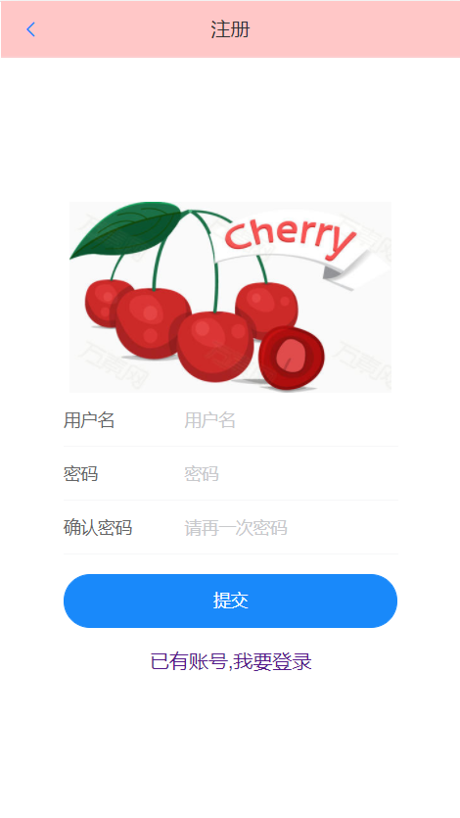
注册页面

Slide 14
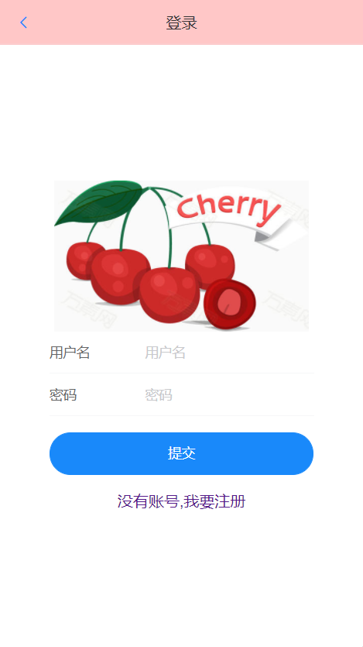
登录页面

Slide 15
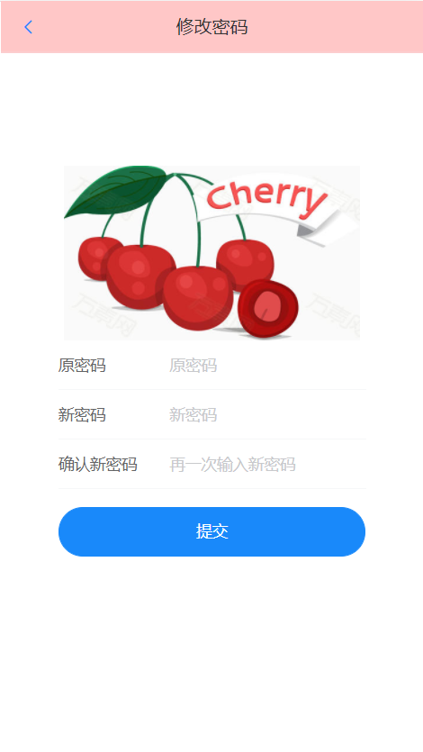
修改密码页面

Slide 16
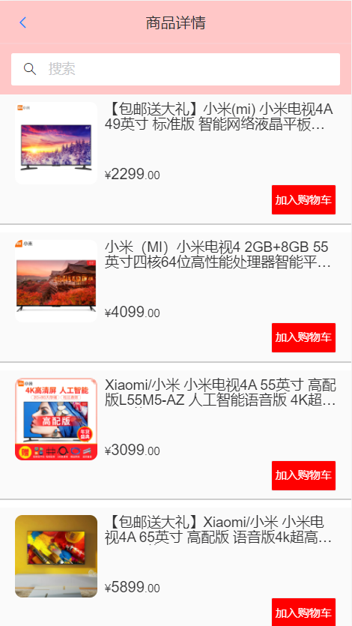
商品列表页面

Slide 17
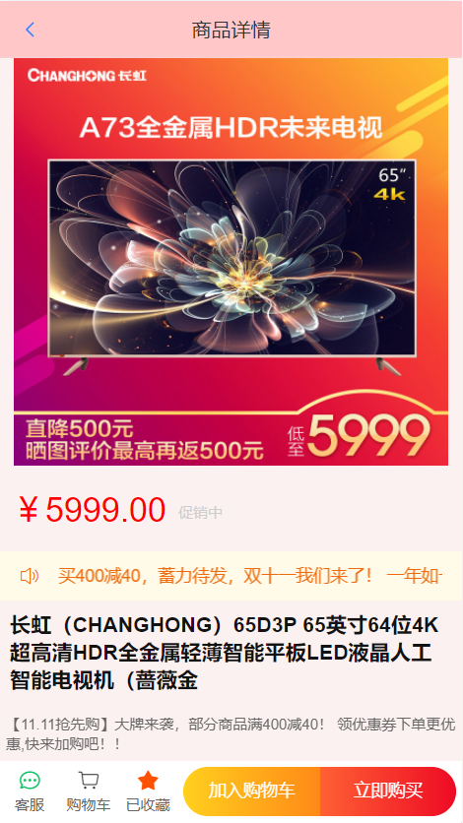
商品详情页面

Slide 18
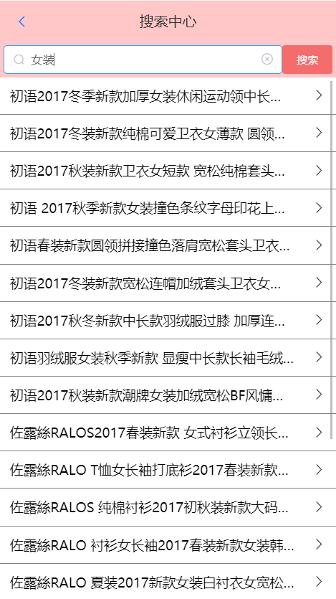
搜索页面

Slide 19
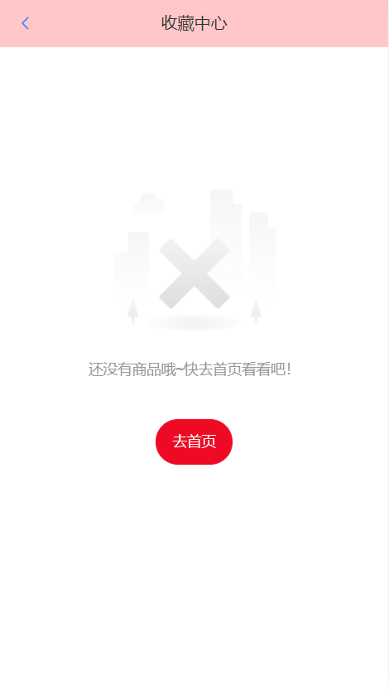
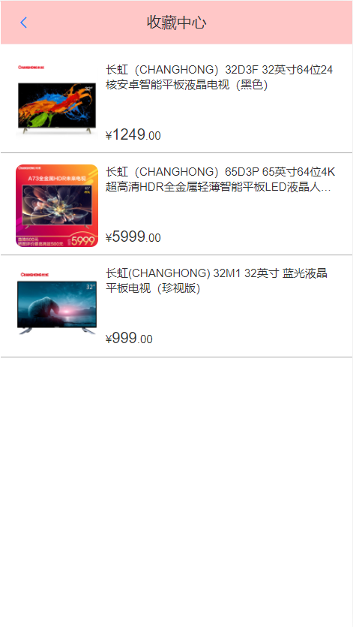
收藏页面

Slide 20
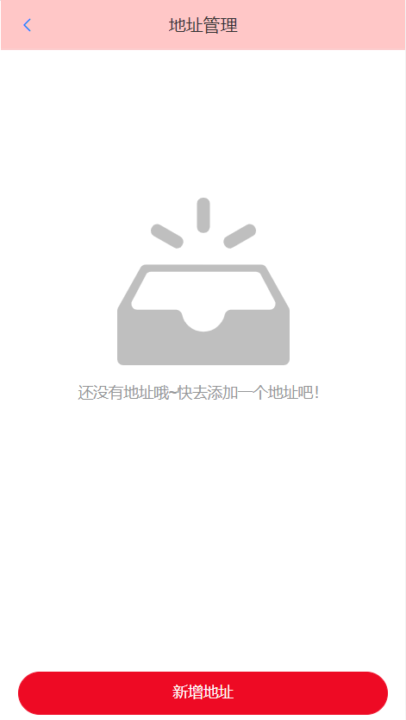
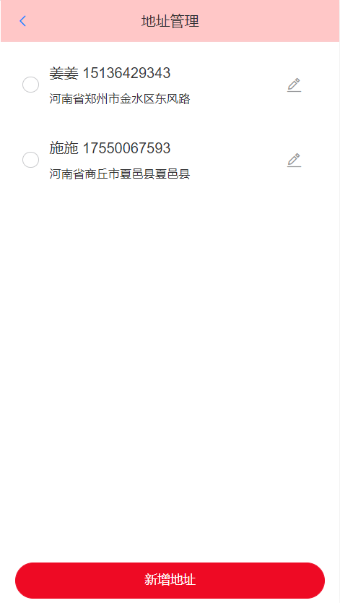
地址管理页面

Slide 21
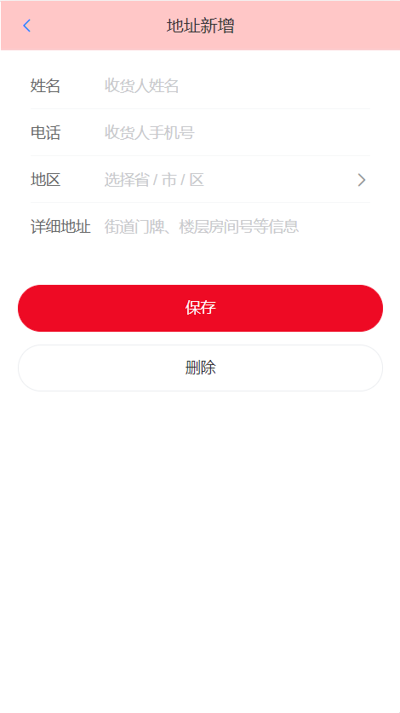
地址新增页面

Slide 22
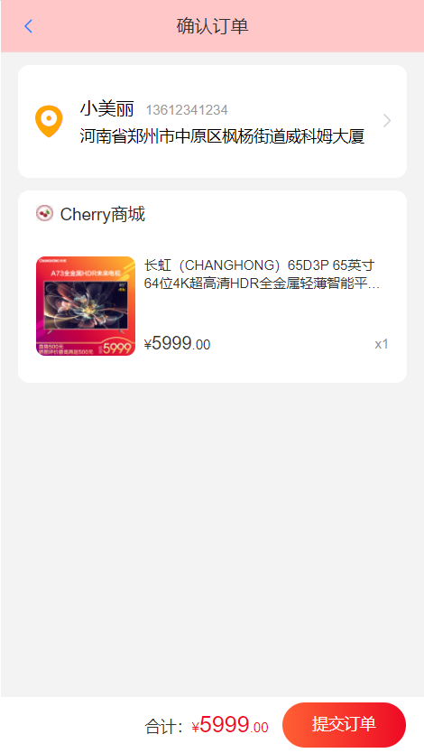
提交订单页面

Slide 23
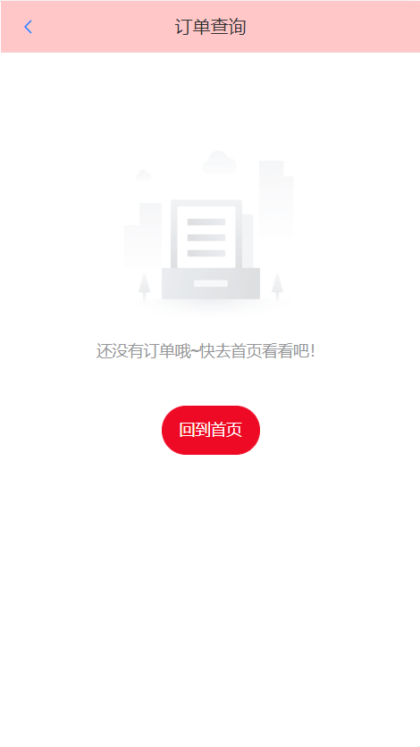
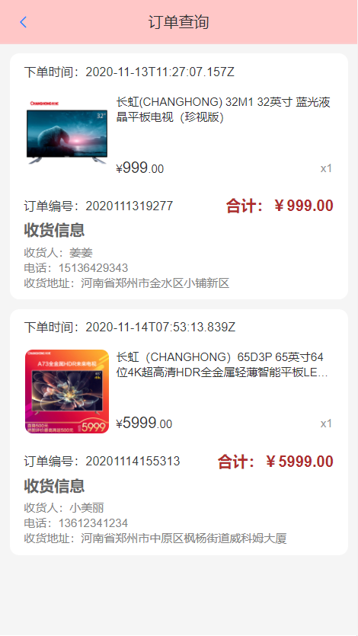
订单查询页面

Slide 24
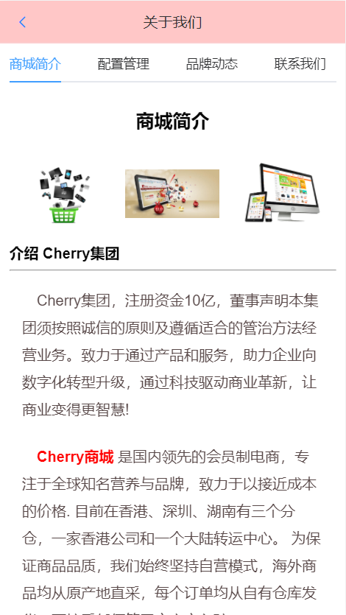
关于我们页面

Slide 25
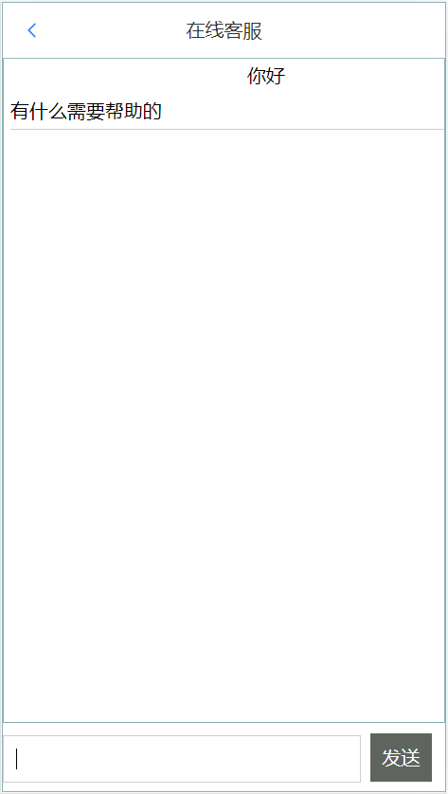
客服页面

Slide 26
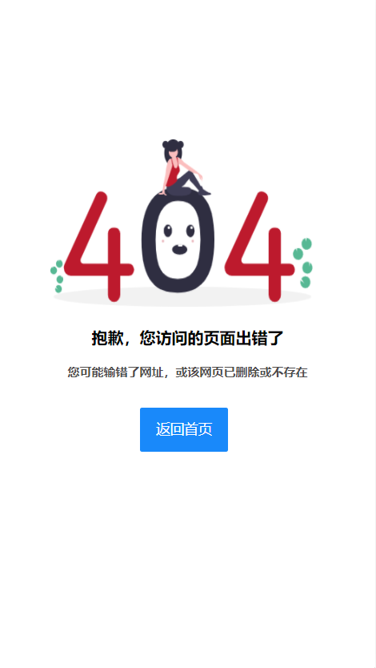
404页面

Slide 27
发展规划
HELLO
Part 04

Slide 28
发展规划（未实现）
由于接口、时间等问题，暂时无法实现一些效果。
后期将进行改进。
用户头像上传及修改
用户的浏览记录
支付功能
完善的人工客服系统

Slide 29
感谢观看

